Slide 1

Тема недели: «НАСЕКОМЫЕ»
Выполнила:
Музыкальный руководитель
Рахматова З.А.

Slide 2
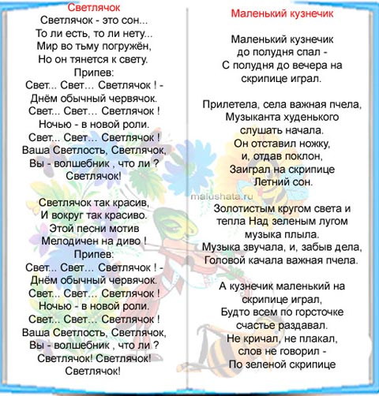

Slide 3


Slide 4


Slide 5


Slide 6
